Slide 1
2017.04.15
2017-18年度のための地区研修・協議会
－ 財団部門 －
財団寄付と認証
ロータリー財団委員会
大谷隆英／大阪柏原RC

Slide 2


テーマ
① ロータリー財団への寄付推進
② 寄付の分類
③ 寄付の認証制度
④ ポール・ハリス・ソサエティー（PHS)の紹介
⑤ ロータリー クレジットカードの紹介

Slide 3
ロータリー財団への寄付推進
2017-18年度 年次基金寄付 目標
1人当り $150 以上を!!
2017-18年度 恒久基金寄付 目標
各クラブで 1人以上 のベネフェクターを！
2017-18年度 ポリオプラス 目標
１人当り ＄50 以上を！

Slide 4

ロータリー財団への寄付推進
寄付を推進するには
ロータリー財団活動の透明性
寄付金使途の自主性
財団奨学生と米山奨学生の違い
税制上の優遇措置
募金方法の工夫

Slide 5
ロータリー財団への寄付推進
寄付金使途の自主性
2013年 未来の夢計画 によるシェアシステム
プログラムが増えすぎ承認事務作業が膨大
最初の35年間1万件 その後の8年間で2万件
プログラム承認事務作業の地区負担（シェアシステム）
地区補助金 比較的小規模で地元、海外どちらの活動にも使える
プログラムの絞り込み
グローバル補助金は、財団定義・６重点分野に限定

Slide 6
ロータリー財団への寄付推進
寄付金使途の自主性
５０％
３年前の年次基金寄付等
地区財団活動資金
ＷＦ
マッチング
グローバル補助金
グローバル奨学金
２６６０地区実績 ８０％

Slide 7
ロータリー財団への寄付推進
財団奨学生と米山奨学生の違い
グローバル奨学生は （日本国籍あるいは永住権）
６重点分野に該当する分野でキャリアを築くことを目標
受入国の言語に堪能（入学許可証必要、成績優秀）
奨学金 約６００万円
対象者数名（１名～２名）
ロータリアンとの接触が少ない （送り出す）
米山奨学生
奨学金 年間１２０万円～１６８万円
対象者 数十名
会員との交流が頻繁 （受け入れる）

Slide 8
ロータリー財団への寄付推進
ロータリー財団への寄付は税制上の優遇措置の対象
公益財団法人 ロータリー日本財団（2010.12.24）
ロータリー財団の協力団体
「特定公益増進法人」への寄付金として取り扱われ、
税制上の優遇措置の対象
「所得控除」または 「税額控除」
確定申告用領収証の発送時期（所属クラブ宛）
7～12月分 翌年1月末 1～6月分 同年7月末

Slide 9
ロータリー財団への寄付推進
募金方法の工夫
○ 前後期 会費徴収時に 一定額を預かる
○ １年を通じ、分散して募る
○ 楽しみを付加した募金活動
○ 定期的に食事を軽食にして、残金を募金する
○ 随時 個人的にオンラインから寄付する

Slide 10

ロータリー財団への寄付推進
クラブ別 1人当りの年次寄付実績（2017.３.13現在）
$１６０以上 ４６％
（$１５０以上 ５６％）
地区平均 ＄152.8
$２００～$７２１
$0
$１～$９９
$１６０～$１９９
$１００～$１１９
$１２０～$１４９

Slide 11
寄付の分類
年次基金
ﾎﾟﾘｵﾌﾟﾗｽ
恒久基金
（冠名基金）
臨時基金
50％が３年後ＤＤＦ
50%が３年後ＷＦ
収益が運営費
ﾎﾟﾘｵ撲滅活動支援
元金そのまま
収益の50％がＤＤＦ
収益の50％がＷＦ
冠名基金は＄25,000
承認されたﾌﾟﾛｼﾞｪｸﾄ
の補助金
災害復興基金

Slide 12
寄付の分類
寄付送金明細書
礼状送付先等
送金情報：金額、レート
寄付分類：年次基金
恒久基金
ポリオプラス
など
寄付者名：ﾛｰﾏ字、ＩＤ番号
寄付金額

Slide 13
寄付の認証
財団の友： 年次基金に毎年＄100以上寄付
ﾎﾟｰﾙ・ﾊﾘｽ・ﾌｪﾛｰ：
ﾏﾙﾁﾌﾟﾙ・ﾎﾟｰﾙ・ﾊﾘｽ・ﾌｪﾛｰ：
年次基金、ﾎﾟﾘｵﾌﾟﾗｽ、
財団承認補助金に、
累計＄1,000以上寄付
その後、＄1,000毎
＄1,000達成時の１回のみ
ﾍﾞﾈﾌｧｸﾀｰ： 恒久基金に累計＄1,000以上寄付
ﾒｼﾞｬｰﾄﾞﾅｰ： 分類に関係なく累計＄10,000以上寄付
２００６地区に７４名
ｱｰﾁ・ｸﾗﾝﾌ・ｿｻｴﾃｨ： 分類に関係なく累計＄250,000以上
寄付
２００６地区に１名

Slide 14
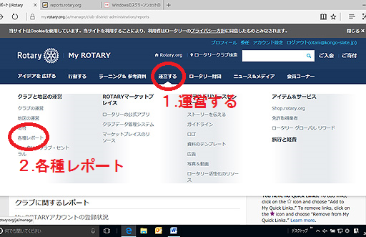
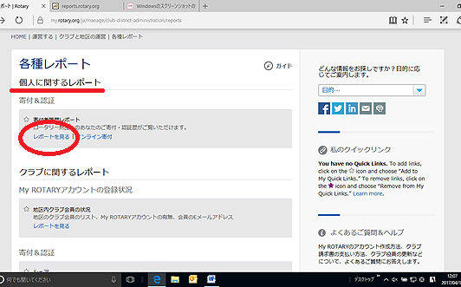
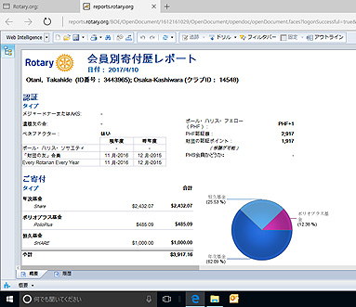
寄付の認証
送金から約２週間で、
My ROTARYのレポートに反映されます

Slide 15

ポール・ハリス・ソサエティー（PHS)の紹介
毎年$1,000（約110,000円）以上の寄付を申し出
（年次基金・ポリオ基金・財団が認証した補助金ﾌﾟﾛｼﾞｪｸﾄ）
○ 1999年、第5340地区のパストガバナーによって創設
○ すべてのロータリアンが毎年1,000ドルを寄付すること
は難しい
○ 奨励やお願いをすれば1,000ドル以上を毎年寄付して
くれるロータリアンも増えるに違いない
○ ソサエティへの入会という形で寄付者を認証することに
よって寄付を推進することにした

Slide 16
ポール・ハリス・ソサエティー（PHS)の紹介
これまで毎年1,000ドルの寄付をしたことのある方である必要はなく、また、ソサエティ入会時に、すぐに1,000ドルを寄付する必要もありません。
その年度末までに小額に分けて、ご寄付いただくこともできます。
ご入会方法
ポール・ハリス・ソサエティのページにある入会フォームに入力し、送信する
2660地区ホームページより申込書をダウンロードし ガバナー事務所に送る

Slide 17

ポール・ハリス・ソサエティー（PHS)の紹介
RID2660 実績
現在の会員数 3４名
実績到達者
2016－17年度 | 64名

Slide 18
ロータリー・クレジットカードの紹介
利用金額の0.3％~0.5％と年会費の一部が
ロータリー財団の寄付に!
ロータリー財団
代金の0.3～0.5％
年会費の一部
寄付
提携業者
旅行、買い物、公共料金等々
カード会社
数手料:代金の約５％の手数料
サービス
支払い(カード決済）
ロータリアン

Slide 19
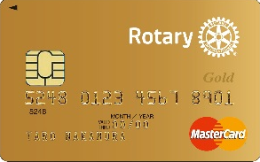
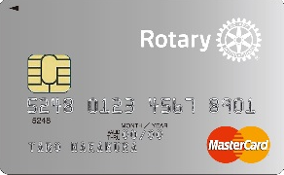

ロータリー・クレジットカードの紹介
オリコ・ロータリーカード
ビジネス・ゴールド・スタンダード
２０１５－１６年度のロータリーカードによる寄付総額
約１，００５万円 （利用額約14億円）

Slide 20

ロータリー・クレジットカードの紹介
本年度から ロータリー・ダイナースクラブカード
が加わりました
コーポレイトカード
各クラブをひとつの団体としてとらえ、クラブの預金口座を
引落口座として指定することが出来る
事前一報で高額利用が可能（1,000万円未満は不要）
年会費が無料
個人カード ＋ ビジネスアカウントカード
年会費 ２２，０００円
ポイント個人カード合算

Slide 21
ロータリー・クレジットカードの紹介
一年間の
ﾛｰﾀﾘｰ財団寄付推定総額
1億円
地区大会、IM
RI本部への支払い
オンライン財団寄付
Rotary関連商品購入
クラブ旅行
国際大会、例会場費
クラブ会合代金
事務所経費他
ロータリー財団
ポリオプラス基金
各地区、クラブでのロータリー関係一年間支払い推定総額
334億3千万円
代金の0.3％寄付
カード会社
代金の約５％の手数料
支払い(ダイナースコーポレートカード）
会長・幹事・会計担当者
出典：ﾛｰﾀﾘｰｶｰﾄﾞｿﾞｰﾝｺｰﾃﾞｨﾈｰﾀｰ

Slide 22
ロータリー・クレジットカードの紹介
ダイナースクラブ・コーポレートカード使用実績
地区別・2016.5～2017.2
東京
愛知
新潟
広島・山口
山梨・静岡

Slide 23
年次寄付は補助金の原資です。
財団へのご寄附をお願いします。
ご清聴ありがとうございました。

